Slide 1
НАБРЫЗГБЕТОННАЯ КРЕПЬ

Slide 2
Набрызгбетонная крепь (рисунок 1) возводится в крепких трещиноватых породах для предохранения их от выветривания и предотвращения от отдельных вывалов.
Набрызгбетонное крепление выполняет функции в изолировании породы от шахтной атмосферы исключается их выветривание. Толщина крепи принимается одинаковой по всему периметру выработки.
Проектная марка набрызгбетона 300-400.
Для получения набрызгбетона используется цемент и песок при их соотношении 1:3 до 1:5 песок и мелкий щебень. Цемент рекомендуется марки не ниже 400. Песок не должно быть комков глины, суглинков.

Slide 3
Толщина набрызгбетонной крепи
Коэффициент крепости пород f | Толщина крепи, см
7 – 9 | 4 – 6
10 – 12 | 3 – 5
более 12 | 2 - 3

Slide 4
Для ускорения твердения в бетон добавляют фтористый натрий, тонкомолотый алюминиевый спек и другие компоненты в количестве 2-5% от массы цементы.
Для механизации набрызгбетонных работ (торкретирования) корпорация «Нормет» предлагает ряд специализированных самоходных машин для набрызгбетонных работ серии Спреймек.

Slide 5
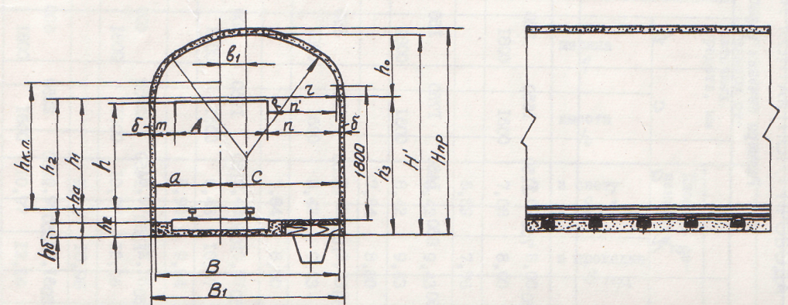
Рисунок 1 - Конструкция набрызгбетонной крепи

Slide 6
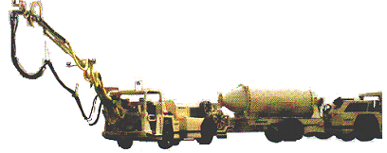
Рисунок - Самоходная самоходная машина для торкретирования выработок высотой до 6 м серии Спреймек 6050 и машина для смешивания, доставки бетона к месту торкретирования Утимек 1500 корпорации «Нормет»

